Slide 2
A FAMÍLIA E O MERECIDO DESCANSO

Slide 3
QUAL SUA SENSAÇÃO AO OLHAR PARA ESTA IMAGEM?

Slide 4
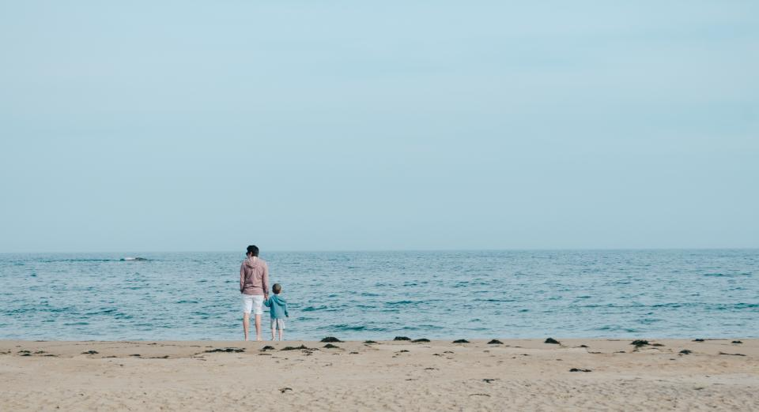
QUAL SUA SENSAÇÃO AO OLHAR PARA ESTA IMAGEM?

Slide 5
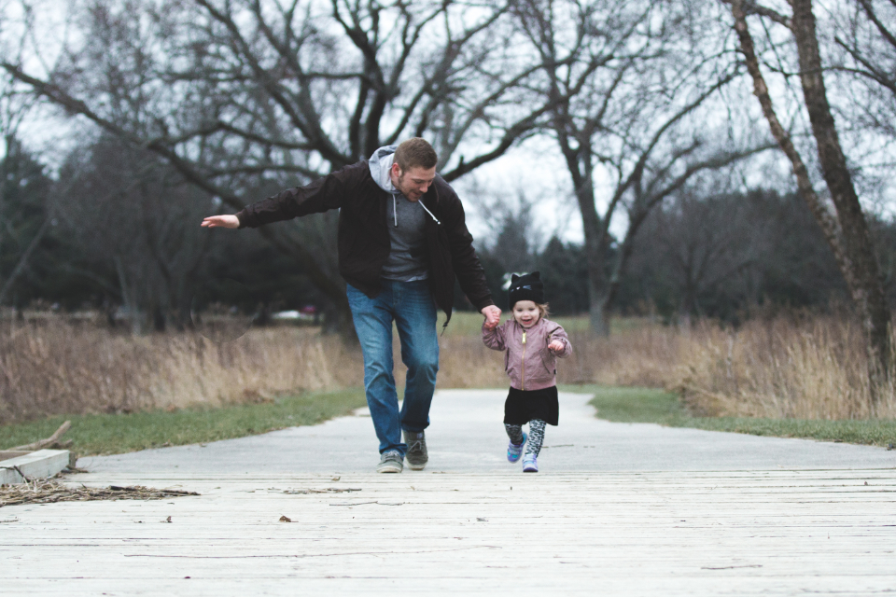
QUAL SUA SENSAÇÃO AO OLHAR PARA ESTA IMAGEM?

Slide 6
Um bom descanso é metade do trabalho.
Provérbio Iugoslavo

Slide 7
LEIA MARCOS 1:32
DEUS CRIOU UM DIA DE DESCANSO NA SEMANA PARA QUE O HOMEM FOSSE PRESENTEADO COM UM TEMPO ABENÇOADO PARA A FAMÍLIA.

Slide 8
LEIA
ÊXODO 20: 8 A 11

Slide 9
DESCANSAR NO SÁBADO É RECONHECER QUE DEUS É QUEM SUSTENTA NOSSO LAR; E, ACEITAR QUE ELE É O NOSSO PATRÃO!
ELE ORDENOU: NÃO TRABALHEM AOS SÁBADOS!

Slide 10
O QUE FAZER COM MINHA FAMÍLIA NO SÁBADO?
IR À IGREJA
LEIA
SALMO 122:1
LUCAS 4:16

Slide 11
O QUE FAZER COM MINHA FAMÍLIA NO SÁBADO?
CONTEMPLAR A NATUREZA
Atos 16:13
“No sábado, saímos da cidade para junto do rio, onde nos pareceu haver um lugar de oração; e, assentando-nos, falamos às mulheres que para ali tinham concorrido.”

Slide 12
O QUE FAZER COM MINHA FAMÍLIA NO SÁBADO?
FAÇA O BEM AO PRÓXIMO
LEIA MATEUS 12:12
O importante não é a magnitude de nossas ações, mas sim a quantidade de amor que é colocada nelas. Madre Teresa de Calcutá

Slide 13
O QUE FAZER COM MINHA FAMÍLIA NO SÁBADO?
MANTENHA O PENSAMENTO EM DEUS
Isaías 58:13-14
“Se desviares o pé de profanar o sábado e de cuidar dos teus próprios interesses no meu santo dia; se chamares ao sábado deleitoso e santo dia do SENHOR, digno de honra, e o honrares não seguindo os teus caminhos, não pretendendo fazer a tua própria vontade, nem falando palavras vãs, então, te deleitarás no SENHOR. Eu te farei cavalgar sobre os altos da terra e te sustentarei com a herança de Jacó, teu pai, porque a boca do SENHOR o disse.”

Slide 14
O QUE FAZER COM MINHA FAMÍLIA NO SÁBADO?
TENHA UM MAIOR CONTATO COM A BÍBLIA
Atos 13:42-44
“Ao saírem eles, rogaram-lhes que, no sábado seguinte, lhes falassem estas mesmas palavras. Despedida a sinagoga, muitos dos judeus e dos prosélitos piedosos seguiram Paulo e Barnabé, e estes, falando-lhes, os persuadiam a perseverar na graça de Deus. No sábado seguinte, afluiu quase toda a cidade para ouvir a palavra de Deus.”

Slide 15
O REPOUSO SEMANAL É UMA OBRIGAÇÃO LEGAL PARA OS TRABALHADORES BRASILEIROS
MOTIVOS:
Índices de ocorrência de danos à saúde psíquica do trabalhador ao não gozar do descanso;
Surgimento de patologias sociais como: esquecimento, redução de aprendizado, mal humor, depressão, angústia, ansiedade e stress.

Slide 16
…se ele(o cidadão) trabalhar sete dias consecutivos terá ocorrido infração à legislação trabalhista e o empregador deverá pagar o dia de folga trabalhado em dobro. Esse entendimento, inclusive, já está consolidado na Orientação Jurisprudencial n. 410 da SDI-1 do TST.
https://exame.abril.com.br/carreira/trabalhar-7-dias-consecutivos-e-contra-a-lei/

Slide 17
Deus sempre soube da necessidade que temos de um dia de descanso semanal para passar mais tempo com a Família e com ELE.
LEIA
ÊXODO 20: 8 A 11

Slide 18
CREIA
Você precisa descansar e investir mais tempo na família!
O dia de descanso que Deus criou é o SÁBADO!
Você e sua família podem experimentar a benção do sábado se separarem este dia para fazerem a vontade de Deus!

Slide 19
RESUMO
MARQUE V OU F
Eu nunca preciso descansar.
O Sábado é o dia que Deus separa para eu e minha família descansarmos do trabalho.
É melhor seguir a lei dos homens e descansar o dia que der.

Slide 20
RESUMO
MARQUE V OU F
O Sábado é o dia do Senhor. Neste dia devemos investir tempo em adorar a Deus.
A Bíblia não fala nada sobre um dia de descanso semanal.

Slide 21
DESAFIO
VOU PARAR DE TRABALHAR AOS SÁBADOS E INVESTIR ESTE TEMPO EM CUIDAR MELHOR DA MINHA FAMÍLIA LEVANDO-A À IGREJA PARA ADORAR A DEUS E, JUNTOS, DEDICAREMOS HORAS DO SÁBADO PARA AJUDAR AO PRÓXIMO.

Slide 22
PRÓXIMO ESTUDO
COMO FICAR RICO EM 1 MÊS?
COMO O DINHEIRO PODE AJUDAR MINHA FAMÍLIA A CONSTRUIR BONS RELACIONAMENTOS?

Slide 23
DESEJAMOS QUE DEUS DÊ UM NOVO TEMPO PARA A SUA FAMÍLIA!

